Slide 1
软件工程
第一章 软件工程概论
1-2 软件工程核心思想
初佃辉
2026年11月7日 星期六

Slide 2

主要内容
1 软件工程的本质
2 软件工程所关注的目标
3 软件开发中的多角色
4 软件工程=最佳实践
5 软件工程的四个核心理论概念

Slide 3
1 软件工程的本质

Slide 4
一个小例子
你要开发一段程序，输入班级所有人的成绩，按成绩由高到低的次序进行排序；
该如何实现？
方法1：直接写程序
现实问题
成绩排序系统
方法2：先设计算法，然后再用程序语言实现
现实问题
特定排序算法
成绩排序系统
方法3：先建立数学模型，然后转换为算法，再用程序语言实现
现实问题
数学模型
特定排序算法
成绩排序系统

Slide 5
映射与转换
任何软件系统开发的共同本质在于：
  从现实空间的需求到计算机空间的软件代码之间的映射与转换；
实现途径：映射与转换
现实空间的需求
Business
软件系统
IT

Slide 6
单步映射与多步映射
单步映射
1/2
2/2
1/3
2/3
3/3
现实空间的需求
Business
中间状态1
中间状态2
软件系统
IT
问题是：单步映射与多步映射有何区别，优缺点分别都是什么？

Slide 7

单步映射与多步映射
实际的实现途径
需求与
软件实现
的偏差
正确的实现途径
现实空间的需求
Business
软件系统
IT

Slide 8
单步映射与多步映射
实际的实现途径
需求与
软件实现
的偏差
正确的实现途径
>>>
正确的实现途径
需求与
软件实现
的偏差
实际的实现途径
现实空间的需求
Business
中间状态1
中间状态2
软件系统
IT

Slide 9
软件工程的作用
软件工程的作用：用严格的规范和管理手段来缩小偏差，通过
牺牲“时间”来提高“质量”。
需求与
软件实现
的偏差
需求与
软件实现
的偏差
现实空间的需求
Business
中间状态1
中间状态2
软件系统
IT

Slide 10
软件工程的两个映射之一：概念映射
概念映射：问题空间的概念与解空间的模型化概念之间的映射
例如：
  “学生” →Class Student (No, Name, Dept, Grade)
  “计算机学院大三学生张三”
  → Object Student(120310101,张三, 计算机,大三)
  “学生成绩”→
  Struct StudentScore (StudentNo, CourseNo, Score)
  “张三的软件工程课成绩为85分”→
  ZS_SE_SCORE (120310101, 软件工程, 85)

Slide 11
软件工程的两个映射之二：业务逻辑映射
业务逻辑映射：问题空间的处理逻辑与解空间处理逻辑之间的映射
例如：
  计算某班学生的平均分数→
  double calculateAverageScore (Struct [] scores) {冒泡排序法;}
学生成绩文件
算法1
计算学生平均成绩
学生平均成绩
科目+年级/班
映射之后的处理逻辑

Slide 12
软件工程的作用
为了实现以上两个映射，软件工程需要解决以下问题：
  需要设置哪些抽象层次——单步映射？多步映射？几步？
  每一抽象层次的概念、术语与表达方式——公式？图形？文字？
  相邻的两个抽象层次之间如何进行映射——需要遵循哪些途径和原则？

Slide 13
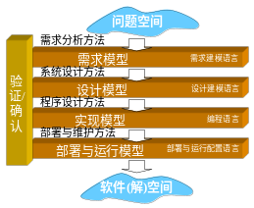
软件工程：不同抽象层次之间的映射过程

Slide 14
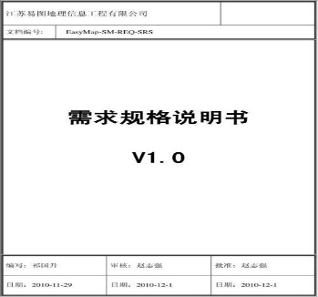
软件工程：不同抽象层次之间的映射过程
需求分析：在一个抽象层上建立需求模型的活动，产生需求规约(Requirement Specification)，作为开发人员和客户间合作的基础，并作为以后开发阶段的输入。
现实空间的需求 ➔ 需求规约
软件设计：定义了实现需求规约所需的系统内部结构与行为，包括软件体系结构、数据结构、详细的处理算法、用户界面等，即所谓设计规约(Design Specification)，给出了实现软件需求的软件解决方案。
需求规约 ➔ 设计规约

Slide 15
软件工程：不同抽象层次之间的映射过程
实现： 由设计规约到代码的转换，以某种特定的编程语言，对设计规约中的每一个软件功能进行编码。
设计规约 ➔ 代码
验证/确认：一种评估性活动，确定一个阶段的产品是否达到前阶段确立的需求(verification)，或者确认开发的软件与需求是否一致 (validation)。
现实空间的需求
需求规约
设计规约
代码
现实空间的需求
需求规约
设计规约
代码
➔
Bad smell
Good smell

Slide 16
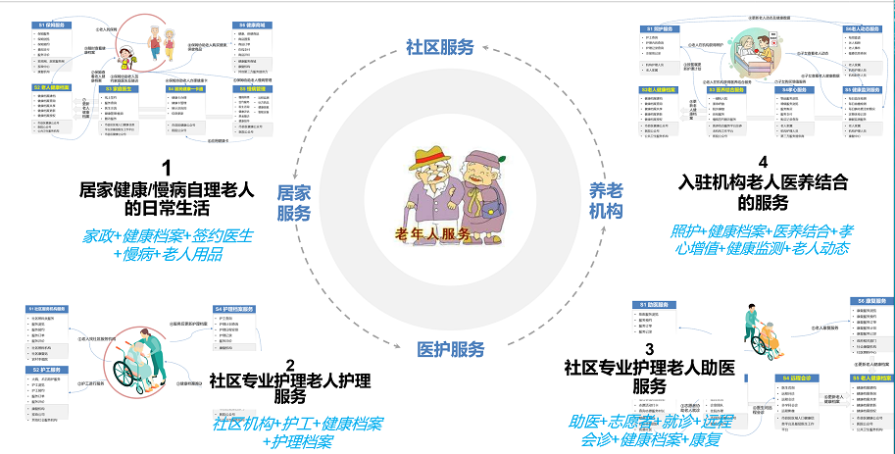
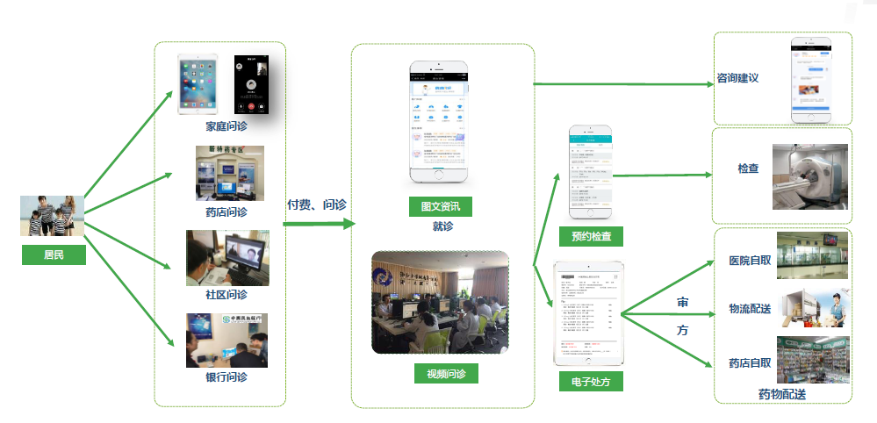
一个实例
医疗健康与养老服务业务场景（需求）

Slide 17
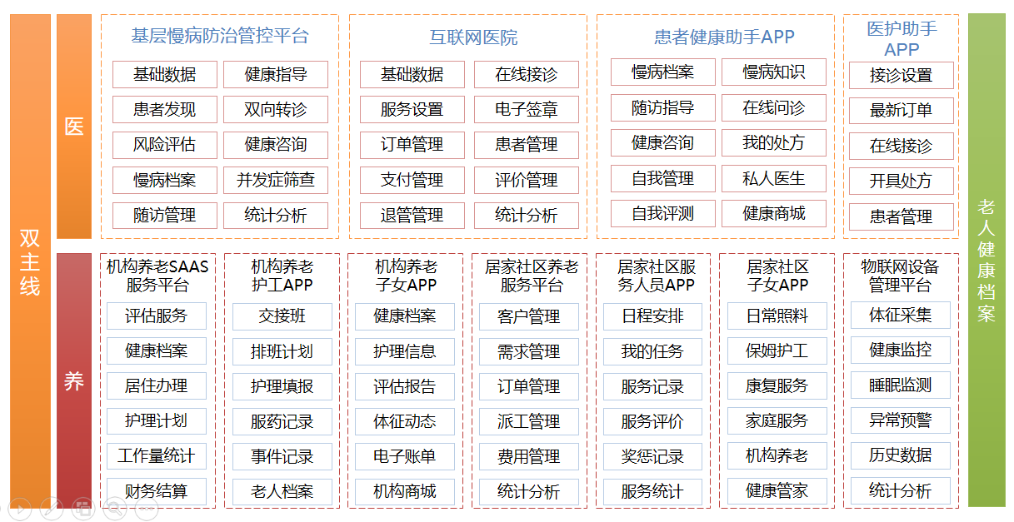
一个实例
医疗健康与养老服务功能需求

Slide 18
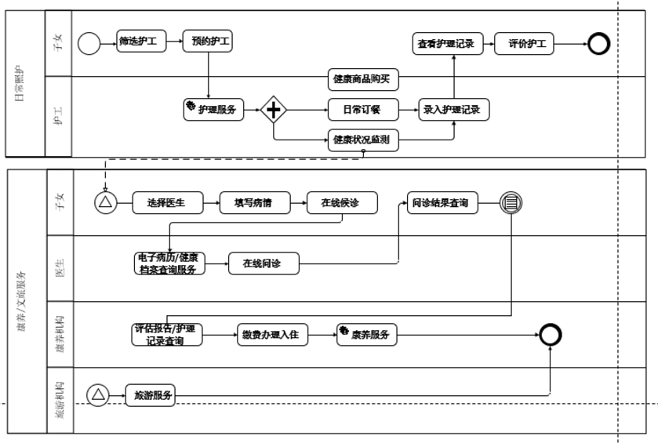
一个实例
医疗健康与养老服务流程模型设计

Slide 19
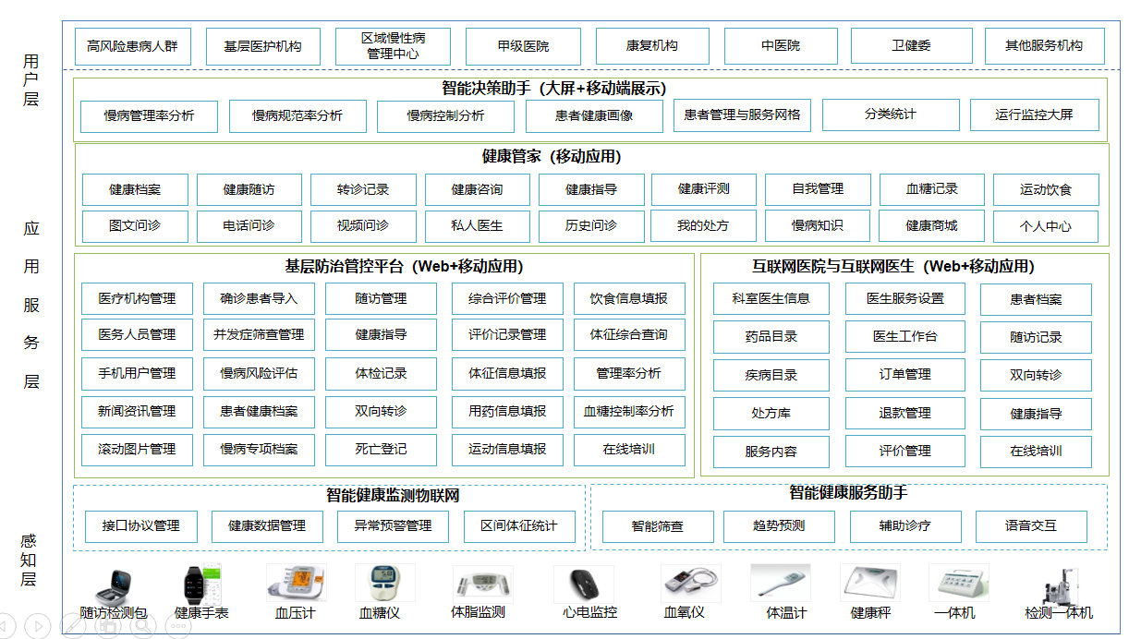
一个实例
医疗健康与养老服务平台架构设计

Slide 20
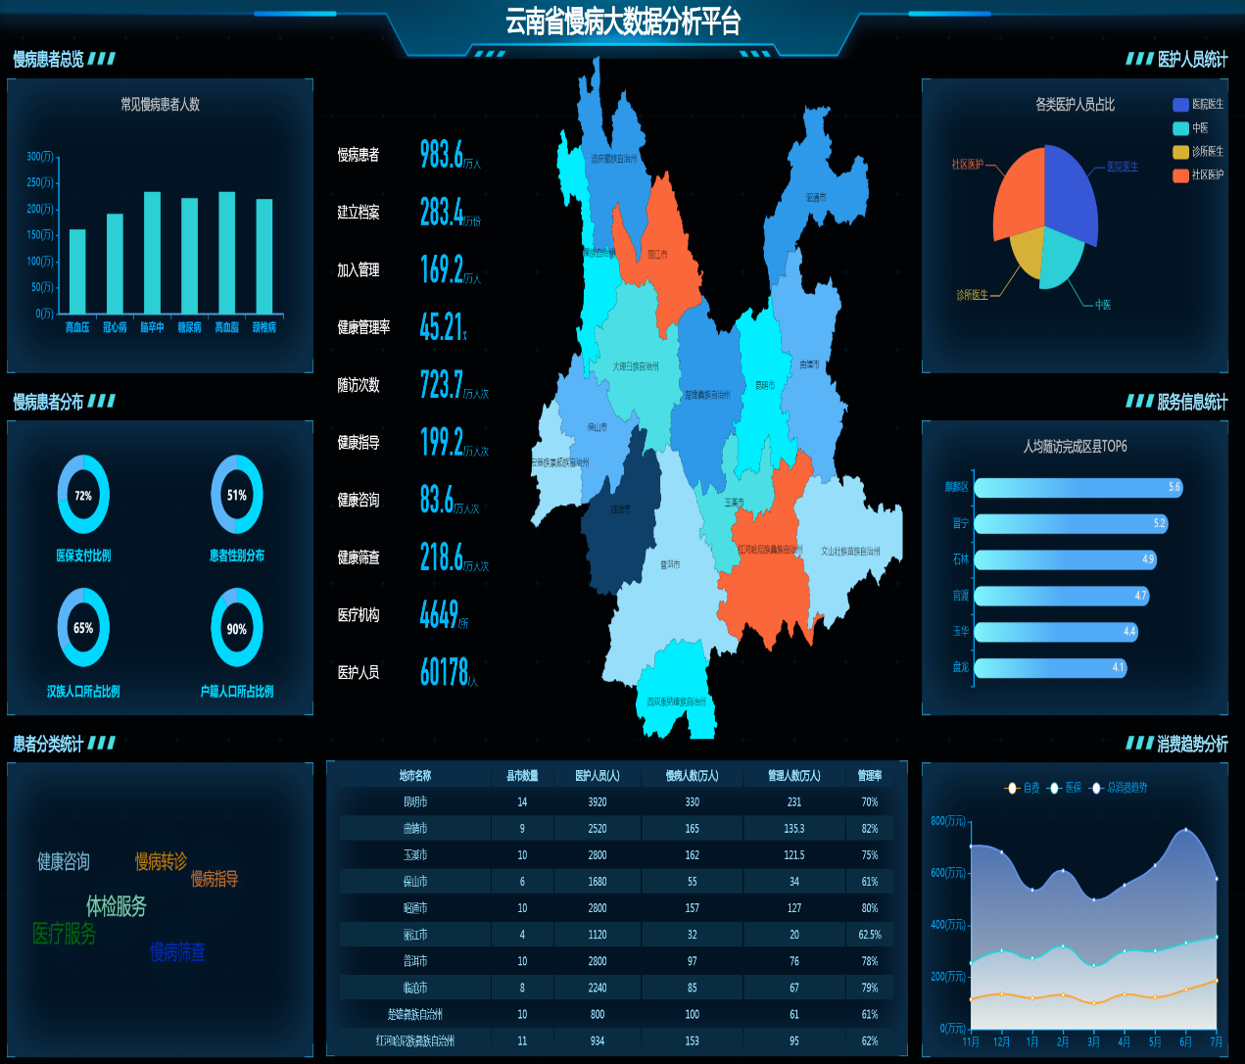
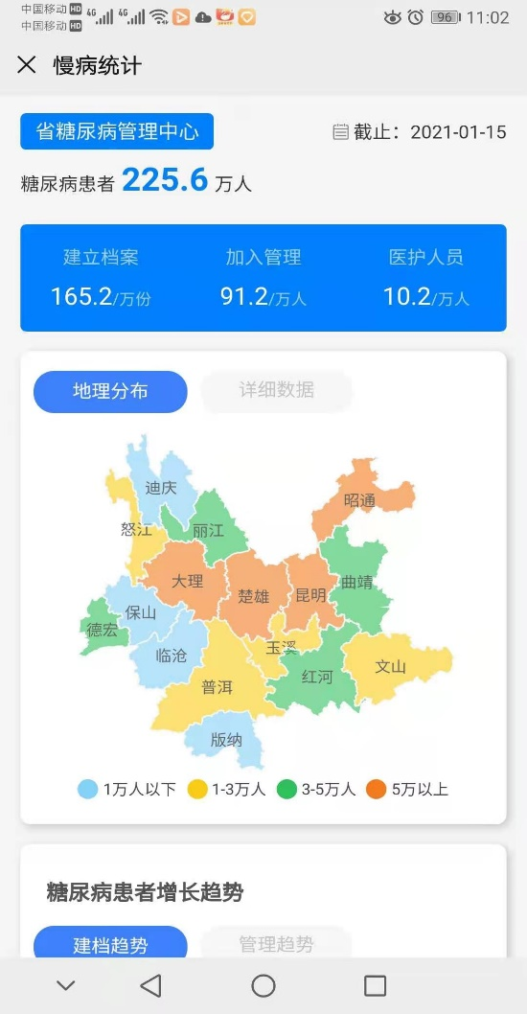
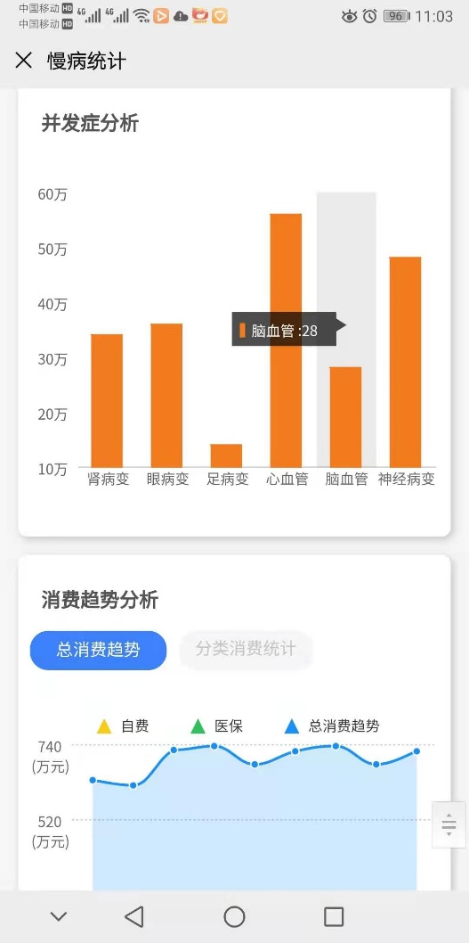
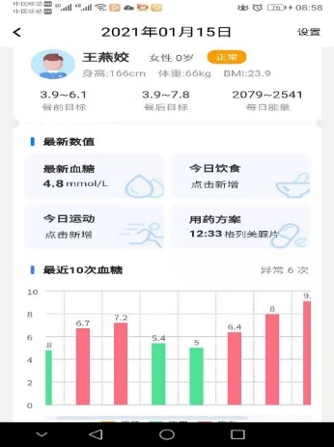
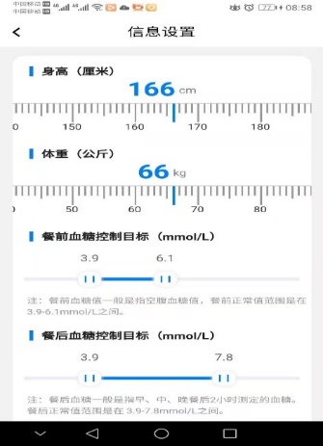
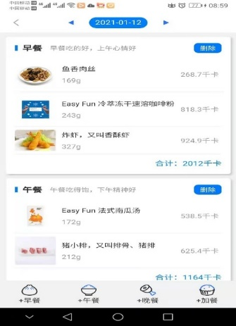
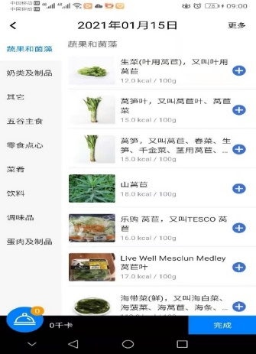
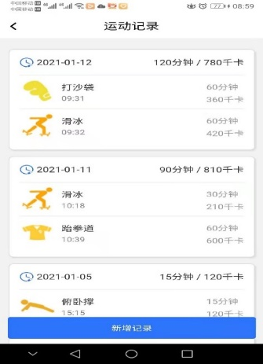
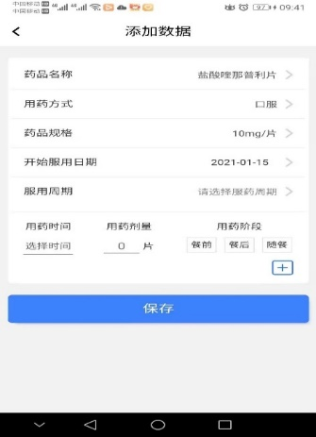
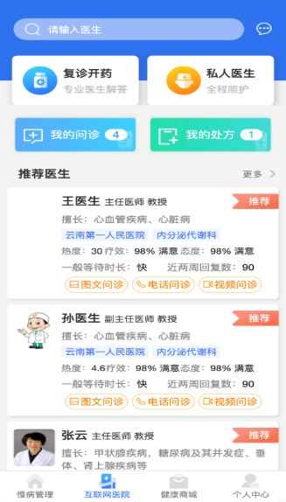
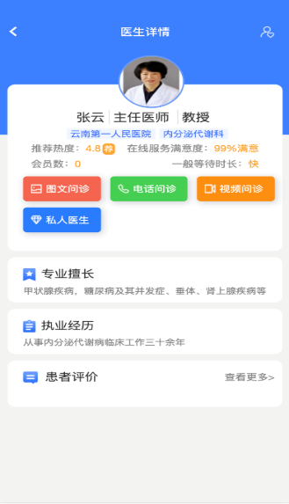
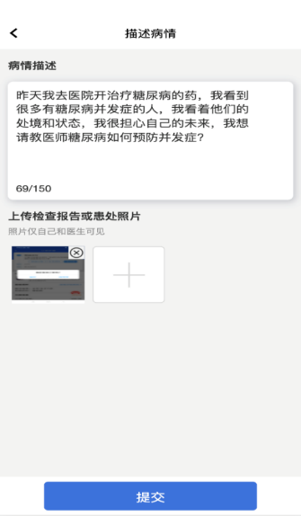
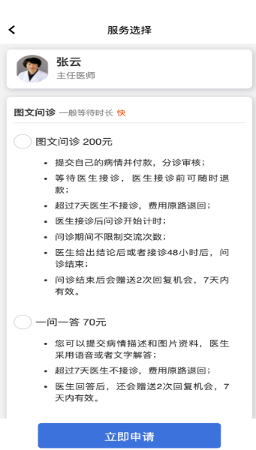
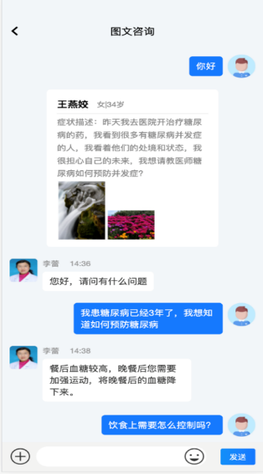
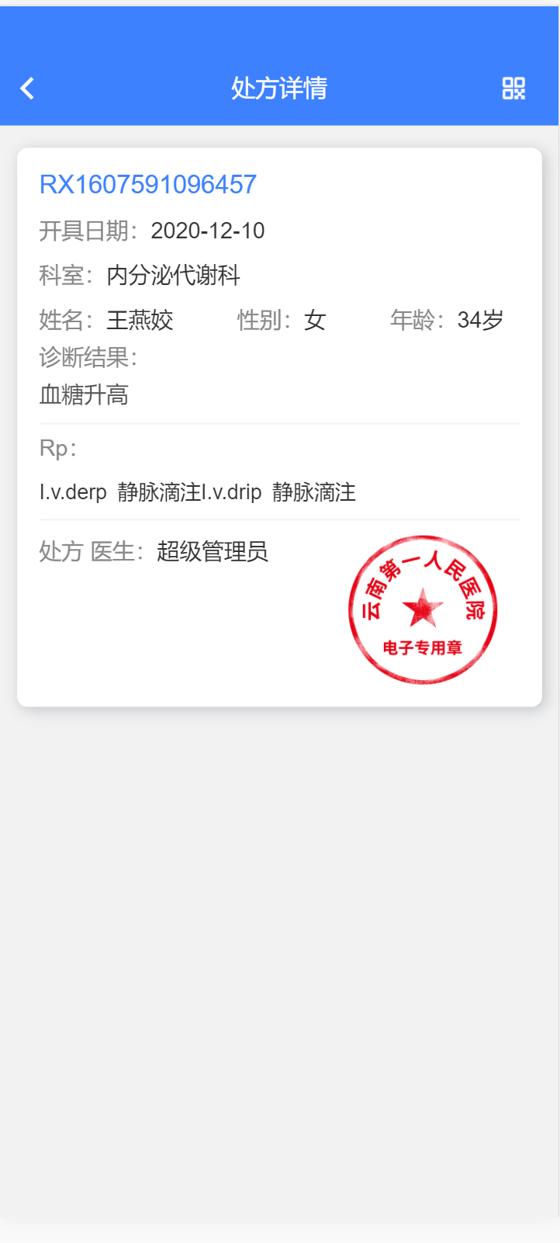
一个实例
医疗健康与养老服务平台实现、部署与运行

Slide 21
一个实例
上面这个实例给出了一个软件，从：需求模型、设计模型、实现模型和部署与运行模型几个层次之间的映射与转换过程。
现实
世界
计算机
世界
映射与转换

Slide 22
2.2 软件工程所关注的目标

Slide 23

软件工程所关注的对象
产品：各个抽象层次的产出物；
过程：在各个抽象层次之间进行映射与转换；
软件工程具有“产品与过程二相性”的特点，必须把二者结合起来去考虑，而不能忽略其中任何一方。

Slide 24
软件工程所关注的目标
功能性需求(Functional Requirements)：软件所实现的功能达到它的设计规范和满足用户需求的程度
  功能1、功能2、…、功能n。
  完备性：软件能够支持用户所需求的全部功能的能力；
  正确性：软件按照需求正确执行任务的能力；
  健壮性：在异常情况下，软件能够正常运行的能力
    容错能力；
    恢复能力；
    正确性描述软件在需求范围之内的行为，而健壮性描述软件在需求范围之外的行为。
  可靠性：在给定的时间和条件下，软件能够正常维持其工作而不发生故障的能力。

Slide 25
软件工程所关注的目标
非功能性需求(Non-Functional Requirements)：系统能够完成所期望的工作的性能与质量
  效率：软件实现其功能所需要的计算机资源的大小，“时间-空间”；
  可用性：用户使用软件的容易程度，用户容易使用和学习；
  可维护性：软件适应“变化”的能力，系统很容易被修改从而适应新的需求或采用新的算法、数据结构的能力；
  可移植性：软件不经修改或稍加修改就可以运行于不同软硬件环境(CPU、OS和编译器)的能力；
  清晰性：易读、易理解，可以提高团队开发效率，降低维护代价；
  安全性：在对合法用户提供服务的同时，阻止未授权用户的使用；
  兼容性：不同产品相互交换信息的能力；
  经济性：开发成本、开发时间和对市场的适应能力。
  商业质量：上市时间、成本/受益、目标市场、与老系统的集成、生命周期长短等。

Slide 26
软件工程所关注的目标
开发效率高、开发周期被缩短，项目在预期内完成或提前完成。
更多地实现客户所需要的功能，产品的功能特性越强，越能满足用户更多的需求。
多
快
软件
工程
所开发出来的产品质量高，产品性能稳定、实用性强、可扩展性高，能切切实实满足客户的需求。
省
开发的成本低，用最小的代价开发出特定的功能。
好
提高软件开发的效率
提升软件产品的质量
“好”是最重要的。 也就是说，质量是核心，以质量为中心，在“多、快和省”上面获得最佳平衡。

Slide 27
2.3 软件开发中的多角色

Slide 28
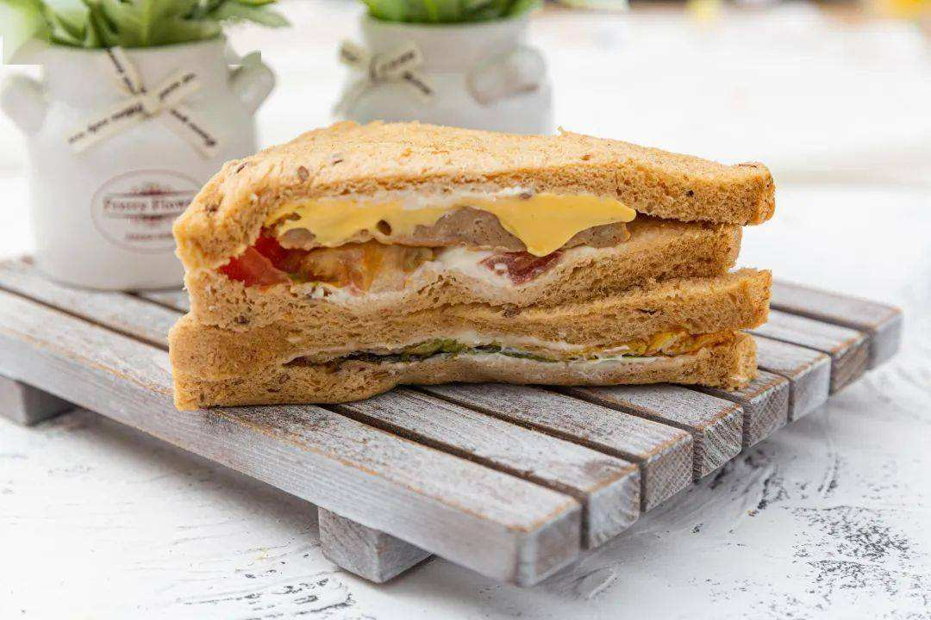
软件开发中的多角色
在软件开发过程中同样需要多种角色之间紧密协作，才能高质量、高效率的完成任务。
顾客企业(Client，甲方)：
  决策者(CxO)、终端用户(End User)、系统管理员；
软件开发公司(Supplier，乙方)：
  决策者(CxO)；
  软件销售与市场人员；
  咨询师、需求分析师；
  软件架构师、软件设计师；
  开发人员：开发经理/项目经理、程序员；
  维护人员。

Slide 29
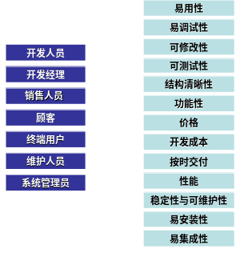
视角不同，需求各有不同
不同的角色，他们所关心的非功能需求都有哪些？
不同角色的关注点之间，是否有重叠的情况？
不同角色的关注点之间，是否有冲突的情况？

Slide 30


视角不同，需求各有不同
编程人员：静态软件模块(源代码、
数据文件)的组织与管理
最终用户：功能需求
Logical/Design View
(逻辑/设计视图)
Implementation View
(开发视图)
Use case View
(用例视图)
架构师：体系结构的设计与发现
Process View
(进程视图)
Deployment/
Physical View
(配置/物理视图)
系统集成人员：运行时
性能、可扩展性、吞吐量等
系统部署人员：运行时系统
拓扑、安装、通信等
一人包打天下？
团队协作完成任务

Slide 31
2.4 软件工程=最佳实践

Slide 32




什么是最佳实践？
最佳实践(best practice)：是一个管理学概念，采用某种技术、方法、过程、活动或机制可以使生产或管理实践的结果达到最优，并减少出错的可能性。
最佳实践是ISO 9000和ISO 14001认证的管理标准。

Slide 33
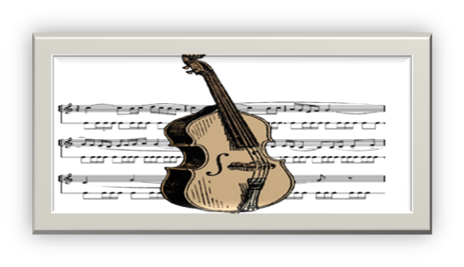


软件工程=最佳实践
软件系统的复杂性、动态性使得：
  高深的软件理论在软件开发中变得无用武之地；
  即使应用理论方法来解决，得到的结果也往往难以与现实保持一致；
因此，软件工程被看作一种实践的艺术：
  做过越多的软件项目，犯的错误就越少，积累的经验越多，随后作项目的成功率就越高；
  对新手来说，要通过多实践、多犯错来积累经验，也要多吸收他人的失败与教训与成功的经验。
  当把所有的错误都犯过之后，你就是正确的了!
破茧成蝶
完成从0到1，再从1走向10，或者从10走向100的积累；从0到1的过程中充满困难、风险和挑战！

Slide 34
软件工程=最佳实践
在软件工程师试图解决“软件危机”的过程中，总结出一系列日常使用的概念、原则、方法和开发工具；
这些实践经验经过长期的验证，已经被证明是更具组织性、更高效、更容易获得成功；
大部分的这些实践都没有理论基础。

Slide 35

最佳实践的例子
实践、实践、再实践！
总结积累属于自己的最佳实践
软件工程的七条原理(B.W. Boehm, 1983)
  用分阶段的生命周期计划严格管理
  坚持进行阶段评审
  实行严格的产品控制
  采用现代程序设计技术
  结果应能清楚地审查
  开发小组的人员应少而精
  不断改进开发过程
IBM RUP最佳实践原则：
  迭代化开发
  需求管理
  使用基于构件的体系结构
  可视化软件建模
  持续质量验证
  控制软件变更
与顾客沟通的最佳实践原则：
  原则1：倾听；
  原则2：有准备的沟通；
  原则3：需要有人推动；
  原则4：最好当面沟通；
  原则5：记录所有决定；
  原则6：保持通力协作；
  原则7：聚焦并协调话题；
  原则8：采用图形表示；
  原则9：继续前进原则；
  原则10：双赢
但是….
在你自己展开实践之前，别人的任何经验对你来说都是概念——抽象、空洞、无物！

Slide 36

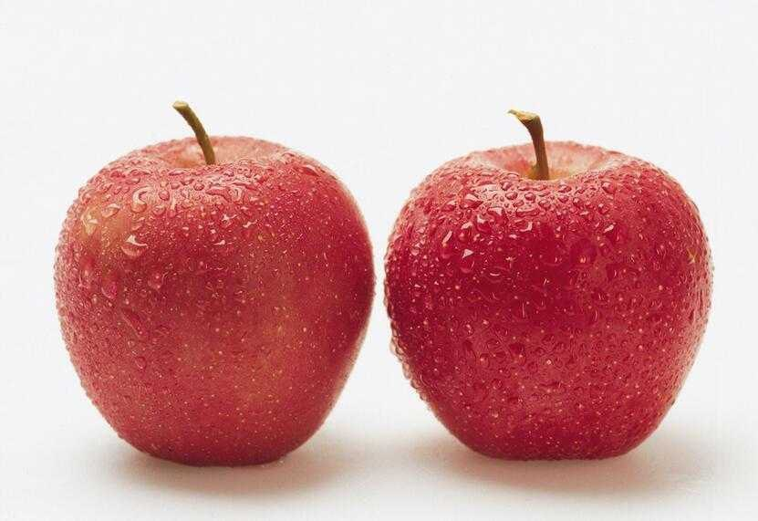
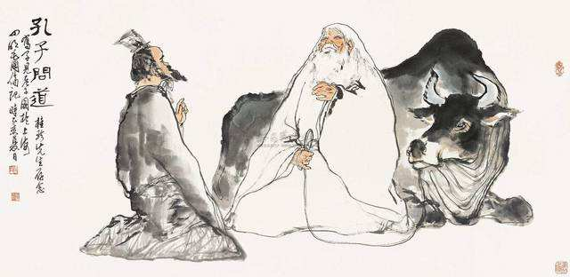
最佳实践的例子： 与顾客沟通的最佳实践任务
“最佳实践”：沟通阶段应做的事情：
  识别出你需要与客户方的哪些人沟通；
  找出沟通的最佳方式；
  确定共同的目标、定义范围；
  评审范围说明，并应客户要求作出修改；
  确定若干典型场景，讨论系统应具备的功能/非功能；
  简要记录场景、输入/输出、功能/非功能、风险等；
  与客户反复讨论、交换意见，对上述内容进行细化；
  与客户讨论，为最终确定的场景、功能、行为分配优先级；
  评审最终结果；
  双方签字；
两种思想交流碰撞：1+1 >2

Slide 37
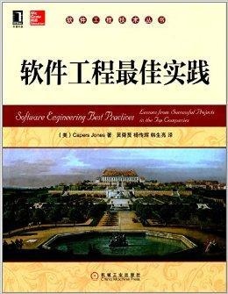
推荐阅读
琼斯 (Capers Jones)
机械工业出版社

Slide 38
2.5 软件工程的核心概念

Slide 39
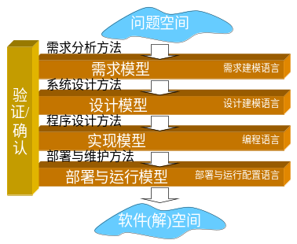
软件工程的核心概念
概念和形式模型
抽象层次
大问题的复杂性：分治
复用
折中
演化

Slide 40
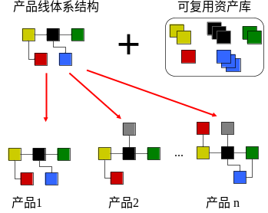
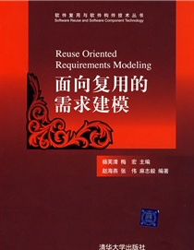
复用(Reuse)
在一个新系统中，大部分的内容是成熟的，只有小部分内容是全新的。
构造新的软件系统可以不必每次从零做起；
直接使用已有的软构件，即可组装成新的系统；
复用已有的功能模块，既可以提高开发效率，也可以改善新开发过程中带来的质量问题；
Don’t re-invent the wheel !
Don't Repeat Yourself (DRY)!

Slide 41
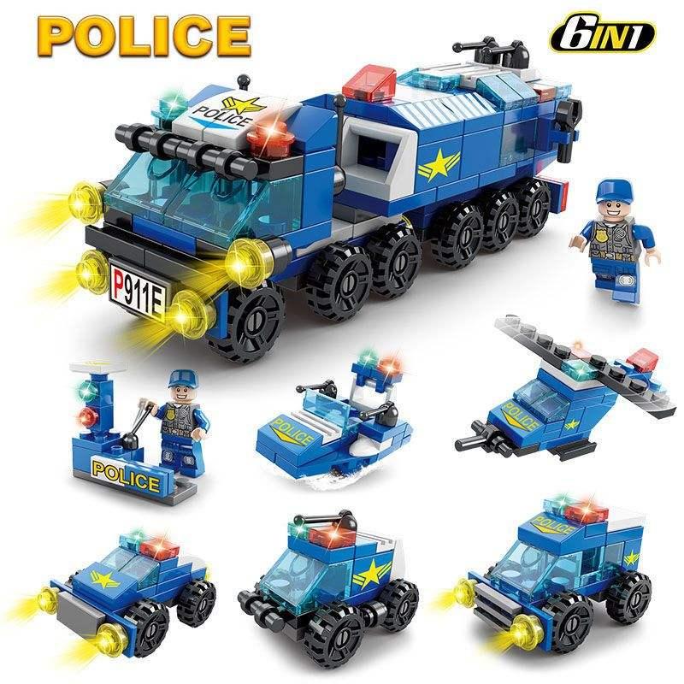
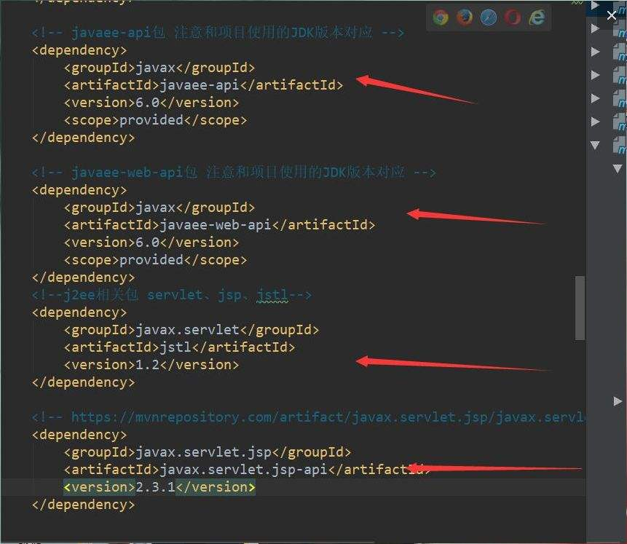
复用(Reuse)
软件复用(SoftWare Reuse)：是将已有软件的各种有关知识用于建立新的软件，以缩减软件开发和维护的花费。早期的软件复用主要是代码级复用，被复用的知识专指程序，后来扩大到包括:领域知识、开发经验、设计决定、体系结构、需求、设计、代码和文档等一切有关方面。
软件复用的三个基本核心问题
一是：必须有可以复用的对象；
二是：所复用的对象必须是有用的；
三是：复用者需要知道如何去使用被复用的对象。
软件复用的主要思想:是将软件看成是由不同功能部分的“组件”所组成的有机体，每一个组件在设计编写时可以被设计成完成同类工作的通用工具，如果完成各种工作的组件被建立起来以后，编写一特定软件的工作就变成了将各种不同组件组织连接起来的简单问题。

Slide 42
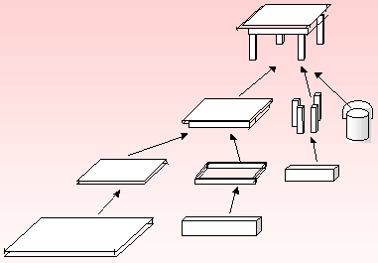
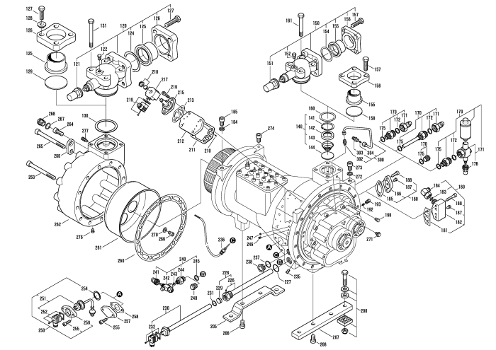
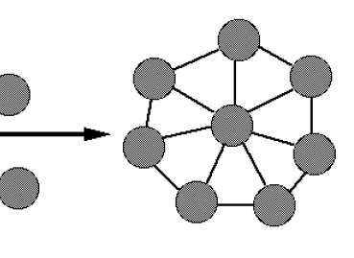
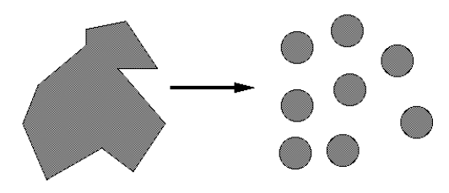
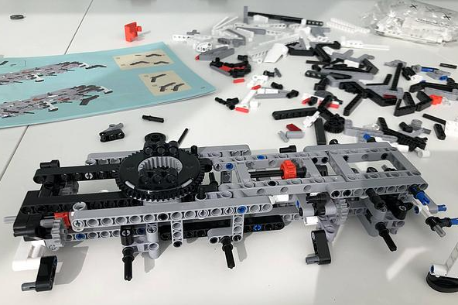
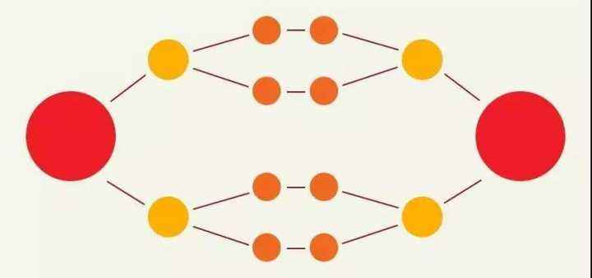
分而治之(Divide and Conquer)
将复杂问题分解为若干可独立解决的简单子问题，并分别独立求解，以降低复杂性；
然后再将各子问题的解综合起来，形成最初复杂问题的解。

Slide 43
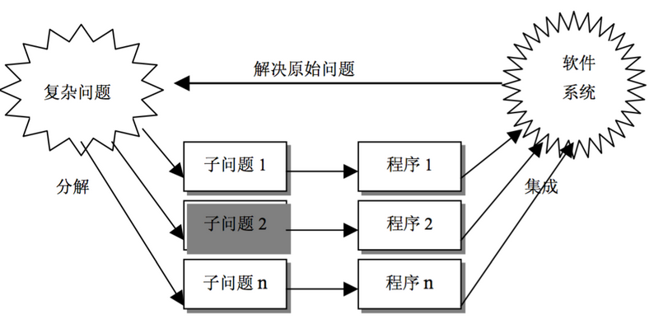
分而治之(Divide and Conquer)
软件的“分而治之”需要注意的问题
不可以“硬分硬治”。不像为了吃一个西瓜或是一只鸡, 挥刀斩成 n 块,再把每块塞进嘴里粉碎搅拌,然后交由胃肠来消化吸收,象征复杂问题的西瓜或是鸡也就此消失了。
软件的体系结构设计、模块化设计都是分而治之的具体表现。
Rome was not built in a day !
核心问题：
如何的分解策略可以使得软件更容易理解、开发和维护？

Slide 44

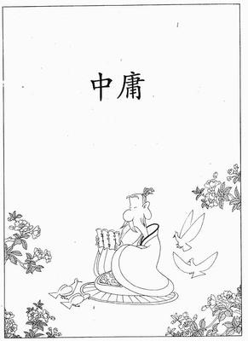

折中(Trade-off)
不同的需求之间往往存在矛盾与冲突，需要通过折中来作出的合理的取舍，找到使双方均满意的点。
例如：
  在算法设计时要考虑空间和时间的折中；
  低成本和高可靠性的折中；
  安全性和速度的折中；
The doctrine of the mean, the art of balance
核心问题：如何调和矛盾(需求之间、人与人之间、供需双方之间，等等)

Slide 45

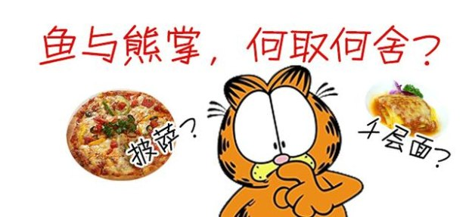
折中(Trade-off)
软件中的折衷策略：是指通过协调各个质量因素,实现整体质量的最优。
软件折衷的重要原则：是不能使某一方损失关键的职能,更不可以象“舍鱼而取熊掌”那样抛弃一方。

Slide 46
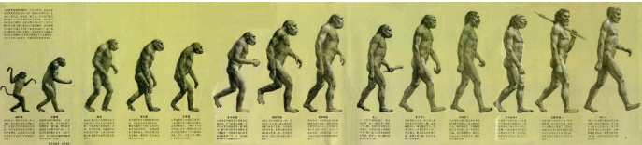
演化(Evolution)
软件系统在其生命周期中面临各种变化；
核心问题：在设计软件的初期，就要充分考虑到未来可能的变化，并采用恰当的设计决策，使软件具有适应变化的能力。
即：可修改性、可维护性、可扩展性；
Continuing change and increasing complexity
故障/错误
性能缺陷
新
需
求
软件系统
计算环境
软件设施
硬件设施
商业环境

Slide 47
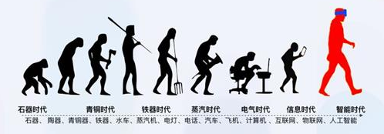

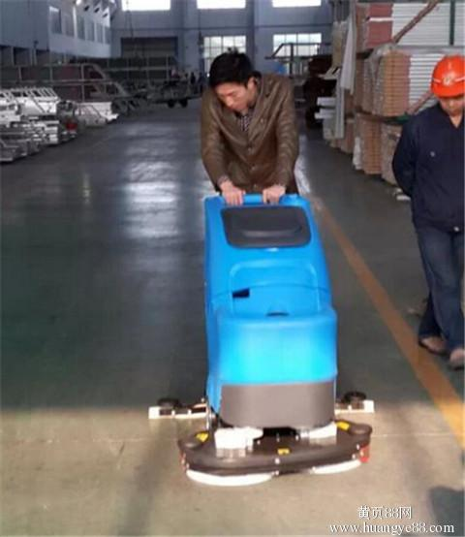
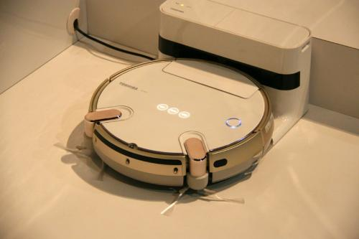
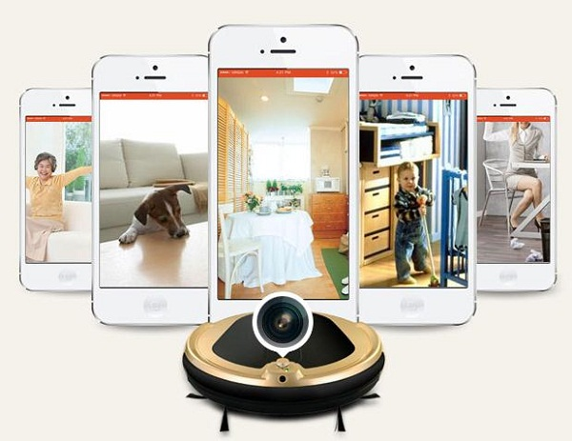
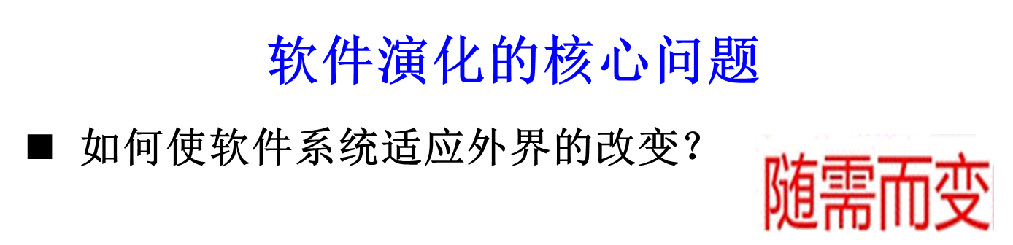
演化(Evolution)

Slide 48

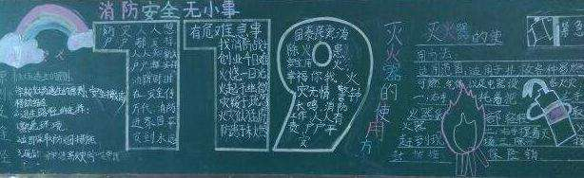

演化(Evolution)
亡羊补牢
防微杜渐
未雨绸缪

Slide 49
课堂讨论
1、软件系统开发的共同本质在于从现实空间的需求到计算机空间的软件代码之间的（ ）？
答案：映射与转换

Slide 50
课堂讨论
2、软件工程的目标在于用严格的规范和管理手段来缩小偏差，通过牺牲“时间”来提高（ ） 。
答案：质量

Slide 51
课堂讨论
3、软件实现过程中的概念映射和业务逻辑映射有何作用？
答案：
概念映射：实现问题空间的概念与解空间的模型化概念之间的映射 ;
业务逻辑映射：实现问题空间的处理逻辑与解空间处理逻辑之间的映射

Slide 52
课堂讨论
4、软件复用关注的基本核心问题是什么？
答案：
一是：必须有可以复用的对象；
二是：所复用的对象必须是有用的；
三是：复用者需要知道如何去使用被复用的对象。

Slide 53
课堂讨论
5、对于一个复杂的软件系统在体系结构和模块设计时主要运用那种策略？在你以前的实践中有过尝试吗？有何体会？
答案：分而治之

Slide 54
课堂讨论
6、问题:假设鱼每千克 10 元,熊掌每千克一万元。有个倔脾气的人只有 20 元钱,非得要吃上一公斤美妙的“熊掌烧鱼”,怎么办?
答案：
一种基于折中策略的解决方案
花 9 元 9 角 9 分钱买 999 克鱼肉,化 10 元钱买 1 克熊掌肉,可做一道“熊 掌戏鱼”菜。剩下的那一分钱建立奖励基金。

Slide 55
课后思考
一、软件工程的本质？
二、软件工程关注的目标？
三、软件开发中的不同角色？
四、IBM RUP最佳实践原则？
五、软件工程的核心概念？

Slide 56
课外阅读：Pressman教材第1章

Slide 57
结束

